Slide 1
Blender软件教学
Fuhou Zhang, Student Development Mentor, Residential College 1
The Hong Kong University of Science and Technology (Guangzhou)

Slide 2
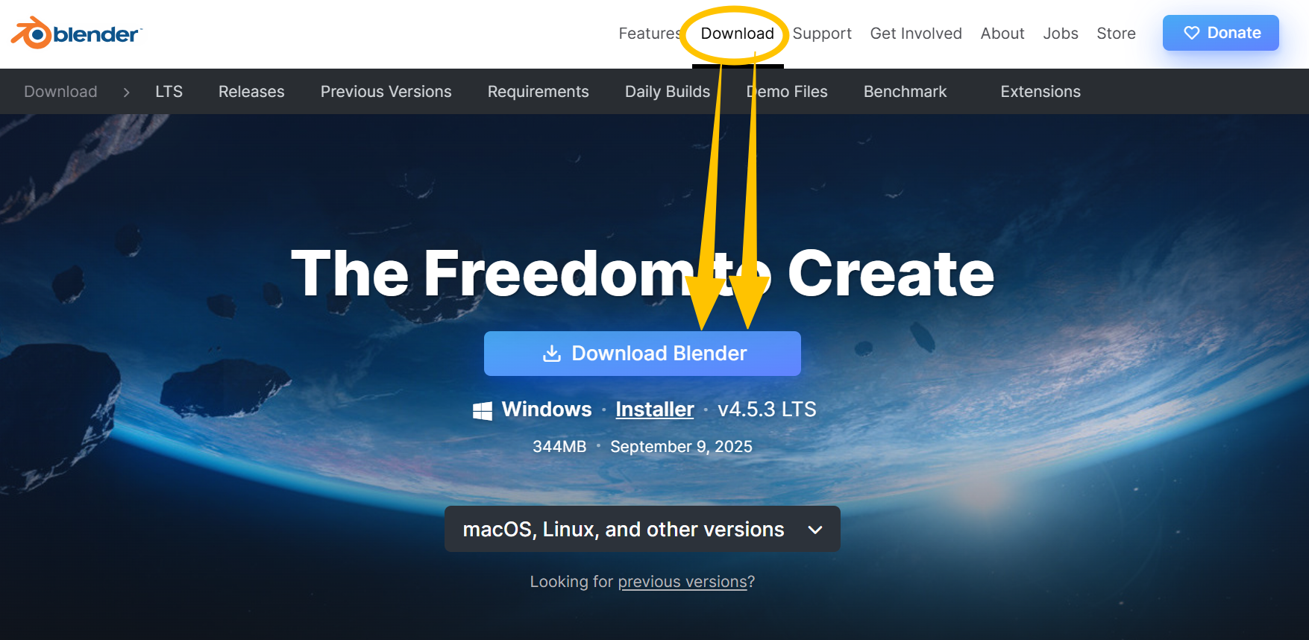

软件安装
下载地址：https://www.blender.org/download/
Notes:
那我们的活力结构学理论就是基于有机主义世界观提出的， 图中的地毯展示了活力结构的逐层解析过程。
我们的一大创新之处就是它可以度量美，类似于温度衡量温暖，这是一种可量化可测量的方式， 它一共包含4个层次（H1-4），43个子结构。 通过这些相互
关联的子结构层次，使图像呈现出自然、和谐的美感。
这个时候美就变成了可量化可测量的客观事实，而不只是人的主观偏好。。

Slide 3
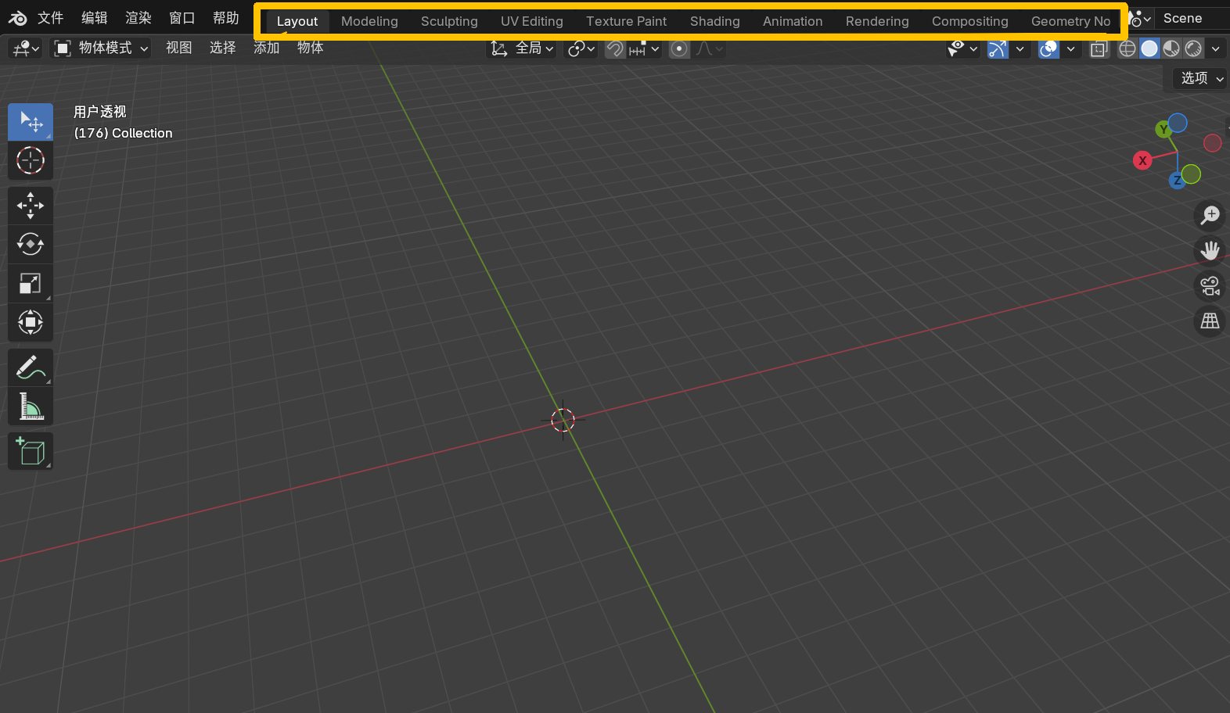
功能模块
功能模块
布局 | 摆放模型
建模 | 编辑模型
雕刻 | 模型雕刻 ZB
UV | #模型UV展开 (后续绘制贴图)
纹理绘制 | 贴图
着色 | 材质编辑器
动画 | 制作动画
渲染 | 查看渲染图
合成 | 图片后期处理
几何节点 | 参数化建模
脚本 | Python脚本
Notes:
那我们的活力结构学理论就是基于有机主义世界观提出的， 图中的地毯展示了活力结构的逐层解析过程。
我们的一大创新之处就是它可以度量美，类似于温度衡量温暖，这是一种可量化可测量的方式， 它一共包含4个层次（H1-4），43个子结构。 通过这些相互
关联的子结构层次，使图像呈现出自然、和谐的美感。
这个时候美就变成了可量化可测量的客观事实，而不只是人的主观偏好。。

Slide 4
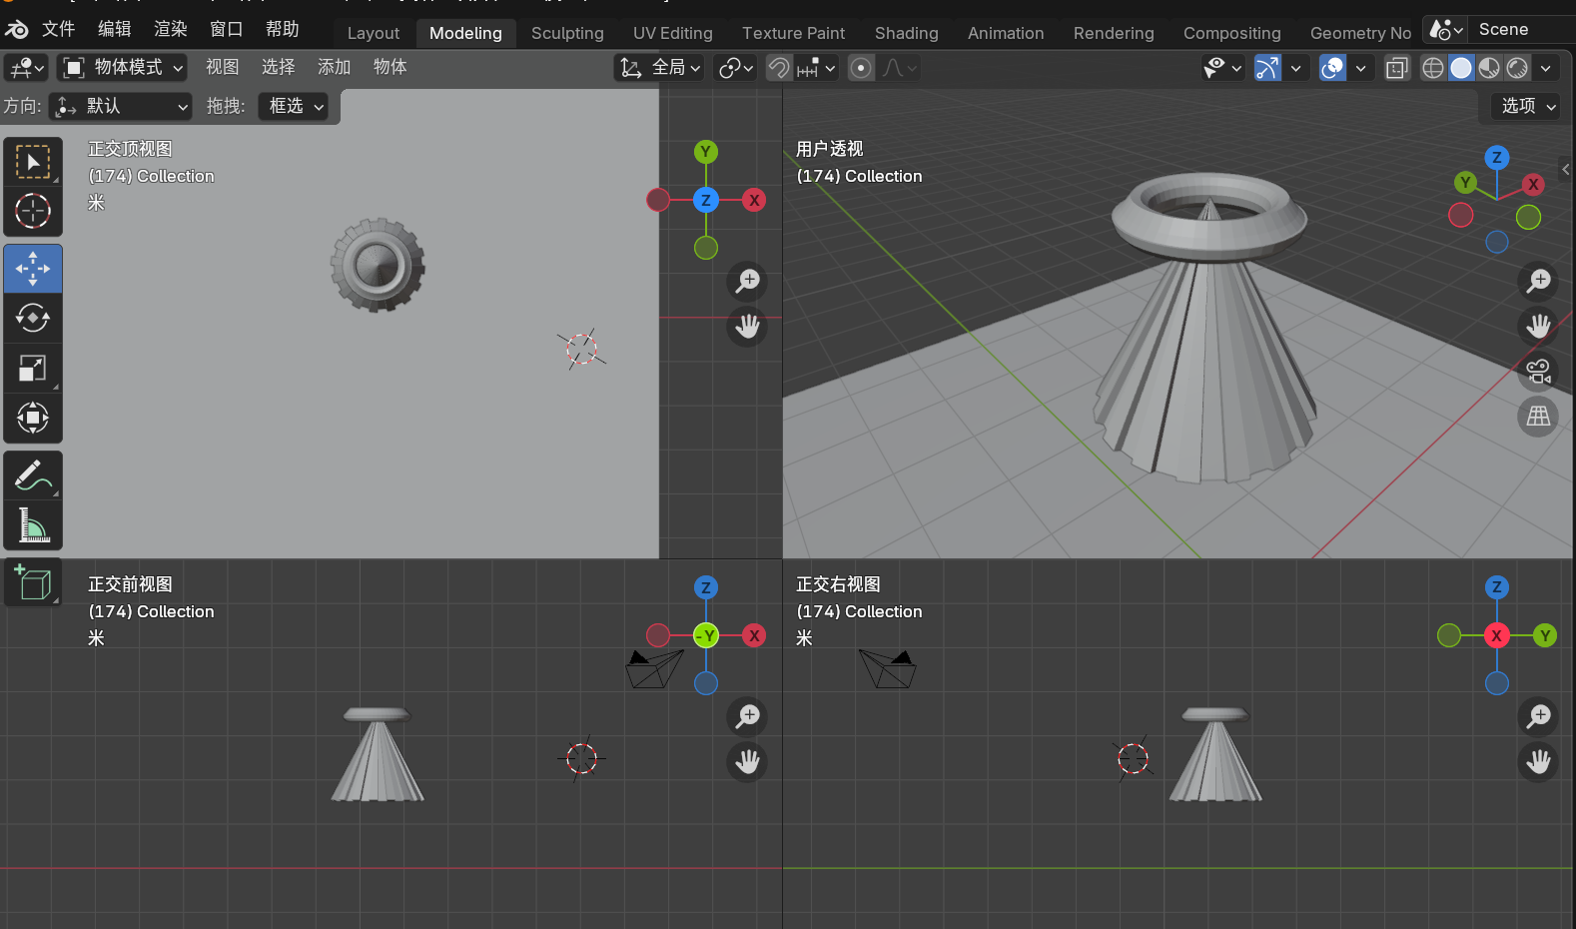
界面控制
界面控制
旋转观察 | 鼠标中键
平移 | 观察 SHift+中键（围绕选中物体
远近观察 | Ctr+中键（以鼠标位置缩放）
居中显示 | Home
正面 / 背面 | 1，点右边X轴图标；点2次
左 / 右视图 | 3，点右边Y轴图标；点2次
顶视图 | 7，点右边Z轴图标
底视图 | 9，点两次Z轴图标
视图选项 | ·（~）
切换正交视图 | 5/右侧网格图标
四视图 | Alt+Ctrl+Q
增加视窗 | 左上角拉动
取消视窗 | 左下角拉动
Notes:
那我们的活力结构学理论就是基于有机主义世界观提出的， 图中的地毯展示了活力结构的逐层解析过程。
我们的一大创新之处就是它可以度量美，类似于温度衡量温暖，这是一种可量化可测量的方式， 它一共包含4个层次（H1-4），43个子结构。 通过这些相互
关联的子结构层次，使图像呈现出自然、和谐的美感。
这个时候美就变成了可量化可测量的客观事实，而不只是人的主观偏好。。

Slide 5
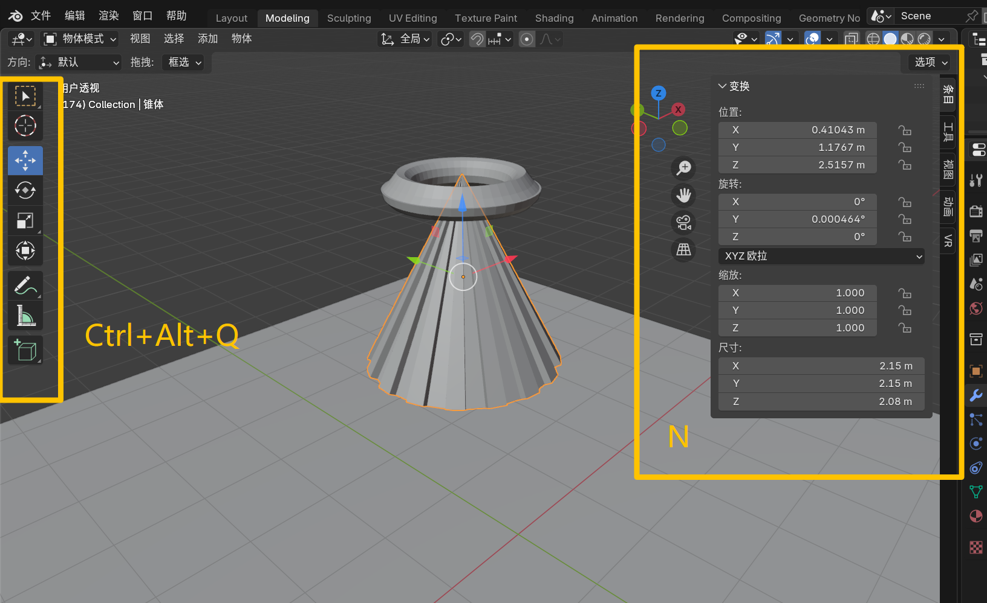
模型添加与控制
模型添加与控制
界面左侧工具栏 | T，功能按键
界面左侧工具栏 | N，可修改数值
游标 游标归原点 | Shift+右键 Shift+ C
原点 | 右上角“选项”仅影响原点
切换全局/局部坐标系 | 移动时按1次XYZ或两次XYZ
添加模型 | SHift+A（平面、立方体、柱体、锥体……）
移动 | G (XYZ，输入数值)
复制 | Shift+D(XYZ，输入数值)
旋转 | R (XYZ，输入数值)
缩放 | S (XYZ，输入数值)
罩体缩放 | 可单向缩放
变换工具 | 移动 旋转 缩放的集合
隐藏/显示 | H / Alt+H
Notes:
那我们的活力结构学理论就是基于有机主义世界观提出的， 图中的地毯展示了活力结构的逐层解析过程。
我们的一大创新之处就是它可以度量美，类似于温度衡量温暖，这是一种可量化可测量的方式， 它一共包含4个层次（H1-4），43个子结构。 通过这些相互
关联的子结构层次，使图像呈现出自然、和谐的美感。
这个时候美就变成了可量化可测量的客观事实，而不只是人的主观偏好。。

Slide 6
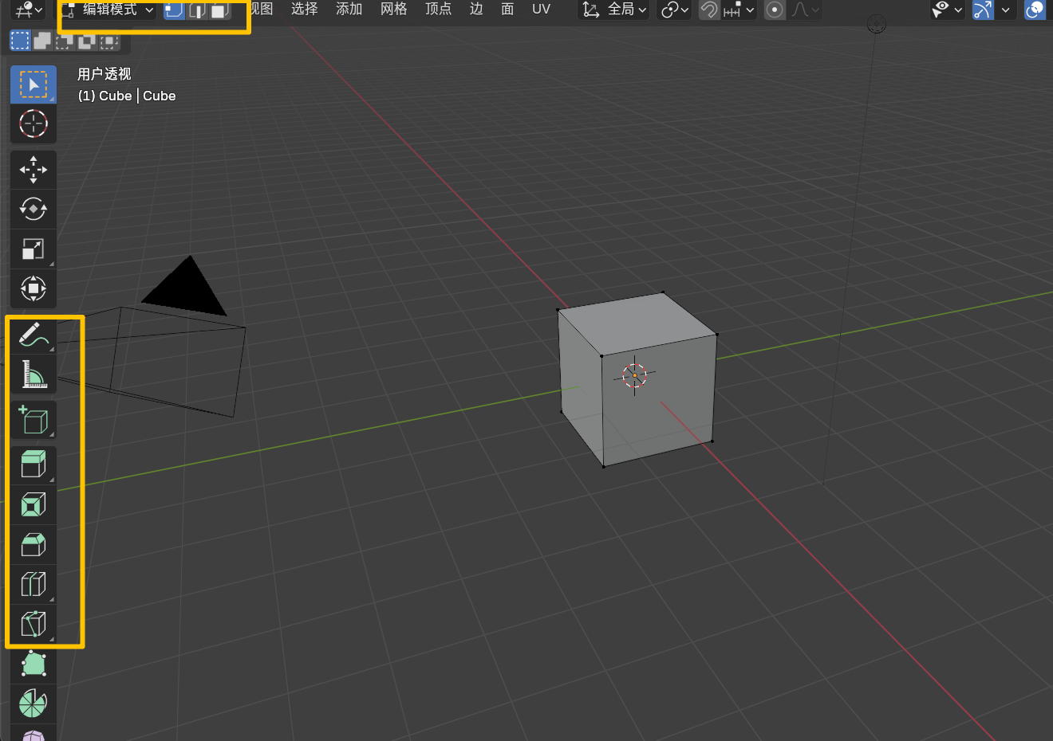
模型编辑
模型编辑
切换布局/编辑模式 | 按tab
编辑“点、线、面” | 点击左上角图标
加减选 | 按shift加选，按ctrl减选
循环选择 | 按Alt键，点一条线，可以选一整圈的线；选一个面，再点旁边的面，可以选一整圈的面
挤出 | E 输入数值；法向挤出，Alt+E
内插面 | I，输入数值，均等偏移
倒角 | Ctrl+B 输入数值，增加分段数可以变软润
环切 | Ctrl+R
切割 | K；融并边（删除切线），Ctrl+X（不能用Delete）
Notes:
那我们的活力结构学理论就是基于有机主义世界观提出的， 图中的地毯展示了活力结构的逐层解析过程。
我们的一大创新之处就是它可以度量美，类似于温度衡量温暖，这是一种可量化可测量的方式， 它一共包含4个层次（H1-4），43个子结构。 通过这些相互
关联的子结构层次，使图像呈现出自然、和谐的美感。
这个时候美就变成了可量化可测量的客观事实，而不只是人的主观偏好。。

Slide 7
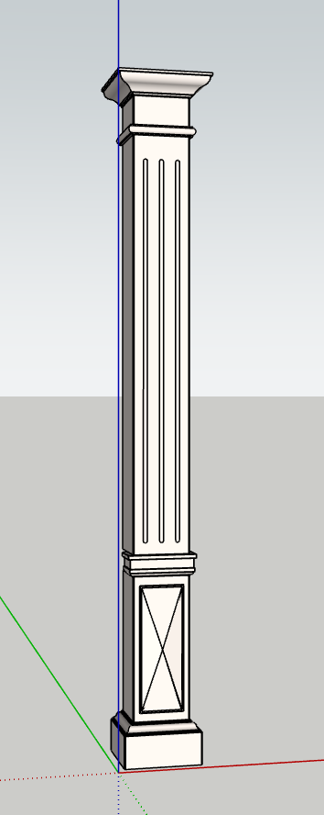
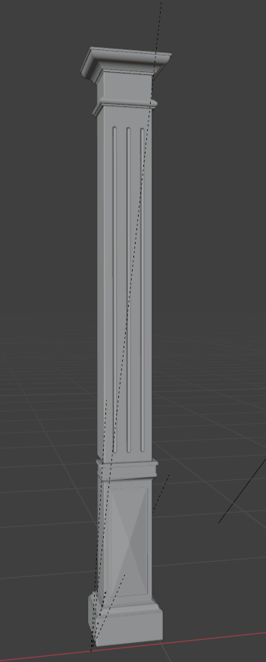
SketchUp模型导入
打开SketchUp模型
导出三位模型：点击菜单栏中的“文件” 选择“导出”，再选择“三维模型”。
选择格式：在导出界面中，找到glb格式的扩展名并选择。
设置文件名和路径：将文件导出到桌面，文件名只能使用数字和英文，不能出现中文或符号。
完成导出：设置完成后，点击“确定”按钮，完成模型导出。
需要注意的是，SketchUp2024及以上版本才支持glb格式的导入和导出功能。
Notes:
那我们的活力结构学理论就是基于有机主义世界观提出的， 图中的地毯展示了活力结构的逐层解析过程。
我们的一大创新之处就是它可以度量美，类似于温度衡量温暖，这是一种可量化可测量的方式， 它一共包含4个层次（H1-4），43个子结构。 通过这些相互
关联的子结构层次，使图像呈现出自然、和谐的美感。
这个时候美就变成了可量化可测量的客观事实，而不只是人的主观偏好。。

Slide 8
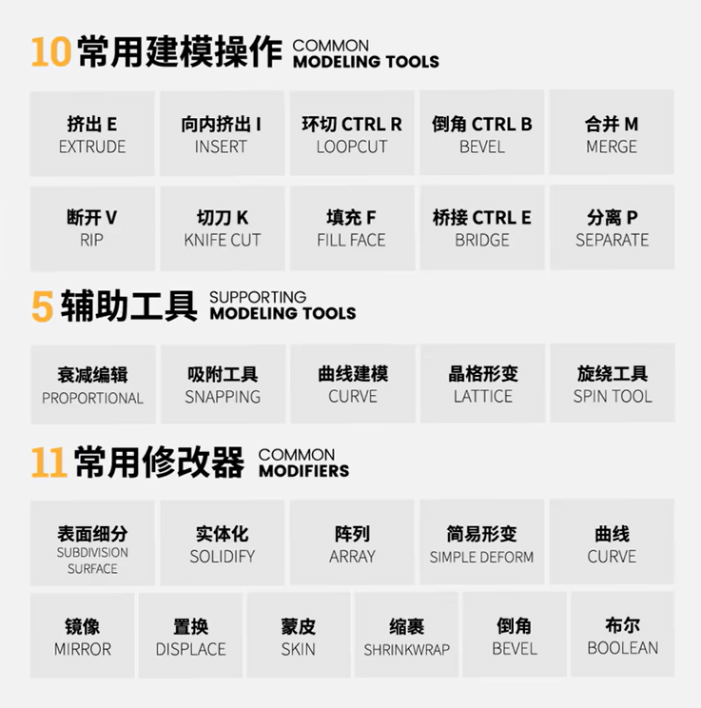
常用工具
Figure 1, 【Kurt】Blender零基础入门教程 | Blender中文区新手必刷教程(已完结),
https://www.bilibili.com/video/BV14u41147YH/?spm_id_from=333.337.search-card.all.click&vd_source=eed26c1245d9408fe7cc69d6a5cd79b2
Notes:
那我们的活力结构学理论就是基于有机主义世界观提出的， 图中的地毯展示了活力结构的逐层解析过程。
我们的一大创新之处就是它可以度量美，类似于温度衡量温暖，这是一种可量化可测量的方式， 它一共包含4个层次（H1-4），43个子结构。 通过这些相互
关联的子结构层次，使图像呈现出自然、和谐的美感。
这个时候美就变成了可量化可测量的客观事实，而不只是人的主观偏好。。

Slide 9


